Slide 1

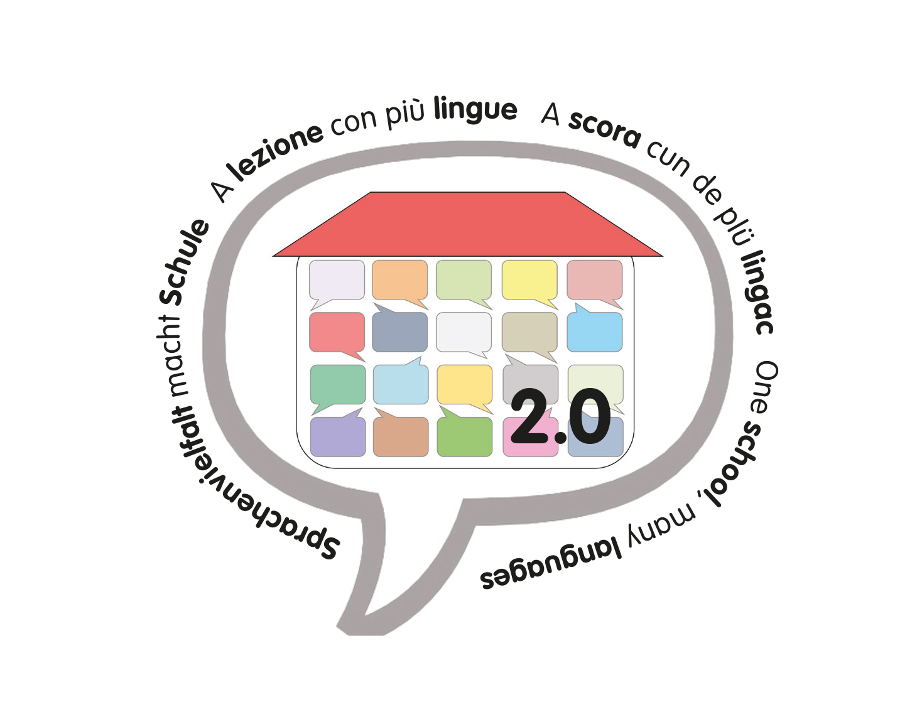
Diversità linguistica
in Europa

Slide 2
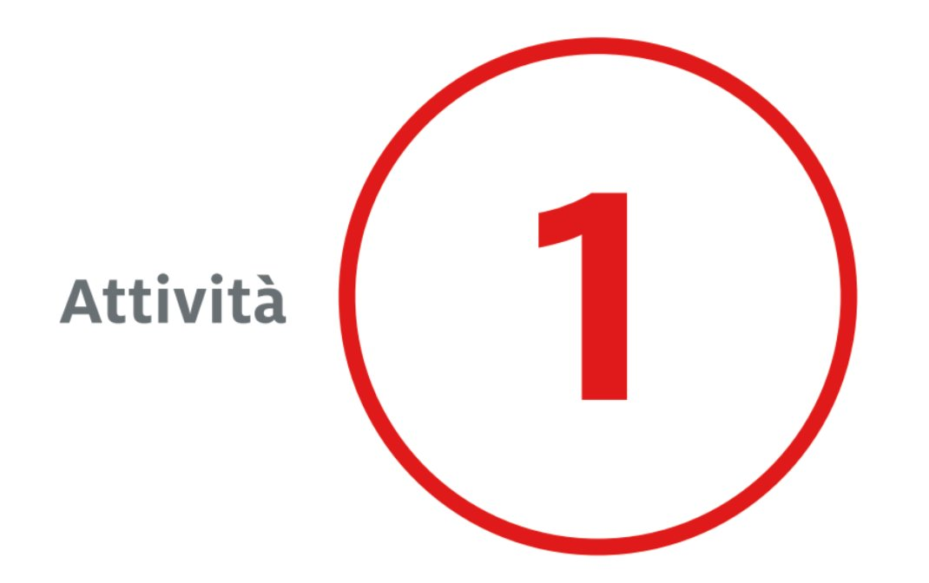
Viaggio in Europa.
Quanto ne sai delle lingue?
QUIZ

Slide 3
Quante lingue
si parlano
in Europa?

Slide 4
In Europa si parlano…​
Dalle 5 alle 15 lingue autoctone ​
Dalle 30 alle 40 lingue autoctone ​
Poco più di 200 lingue autoctone​
È un numero difficile da stabilire ​

Slide 5
Il Consiglio d’Europa dice che in Europa, intesa nella sua connotazione geografica e non politica, vengono parlate 500 lingue autoctone circa.
Secondo Ethnologue l'Europa è il continente che presenta la minore diversità linguistica perchè si parlano poco più del 4% delle lingue mondiali.

Slide 6
Che cos’è l’indoeuropeo?

Slide 7
L’ indoeuropeo è…​
Il nome di un imperatore romano
La madre delle lingue europee
Un popolo dell’India che si insediò in Europa
nel V secolo a.C.
Il nome di una città che si trova
fra l’India e l’Europa

Slide 8
L’indoeuropeo è la lingua da cui ha origine una famiglia di lingue storiche che presentano caratteristiche comuni, e comprende la maggior parte delle lingue d’Europa vive ed estinte. Ciò quindi fa pensare all’ipotesi di​ una fase precedente in cui queste lingue fossero più strettamente connesse tra loro. Per tale motivo è considerata la madre della maggior parte delle lingue parlate in Europa. ​

Slide 9
Quale è la lingua più parlata
in Europa?

Slide 10
In Europa – intesa nella sua definizione geografica – la lingua più parlata è ​
il tedesco
lo spagnolo
l’inglese
il russo

Slide 11
La lingua più parlata in Europa come prima lingua (L1) per numero di parlanti è il russo. I dati di Ethnologue riferiscono di più di 100 milioni di parlanti nativi, prevalentemente nel territorio della Federazione Russa ma anche in alcuni paesi come Bielorussia, Ucraina o Estonia.
Se parliamo esclusivamente di Unione europea, la lingua più parlata per numero di parlanti nativi è invece il tedesco, con circa 90 milioni di parlanti, principalmente in Germania, Austria, e parte della Svizzera.

Slide 12
Quante famiglie linguistiche ci sono in Europa?

Slide 13
In Europa ci sono…​
2 famiglie linguistiche
5 famiglie linguistiche
4 famiglie linguistiche
3 famiglie linguistiche

Slide 14
Le lingue europee si suddividono in tre famiglie linguistiche principali. La famiglia più numerosa è l’indoeuropeo a cui appartengono le lingue germaniche, le lingue celtiche, le lingue neolatine, le lingue baltiche, le lingue slave, la lingua albanese, la lingua greca e la lingua armena. Il secondo gruppo è il finno-ungherese al quale appartengono il finlandese e l’ungherese. Infine il terzo gruppo ha il turco come lingua principale.​ Il maltese appartiene invece alle lingue semitiche.

Slide 15
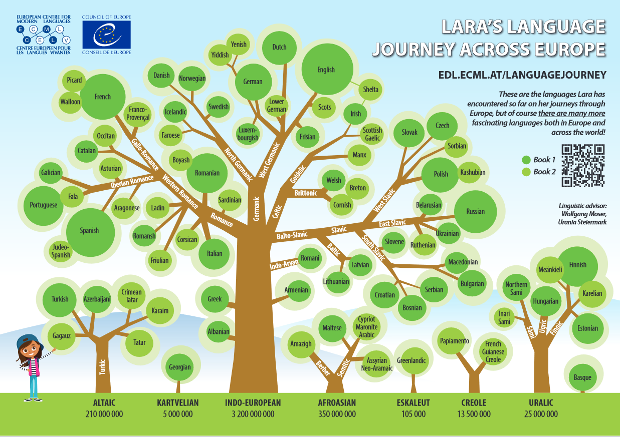
Scansionando
il QR-CODE si accede a ulteriori risorse
del Consiglio d’Europa sulla diversità linguistica

Slide 16
Cos’è una lingua isolata?

Slide 17
Una lingua isolata è…
Una lingua che si parla in paesi isolati e difficili da raggiungere​
È una lingua che non assomiglia a nessun’altra lingua
e non appartiene a una famiglia linguistica​
È una lingua che si parla nelle isole del mar Baltico
È una lingua morta​

Slide 18
Le lingue isolate sono quelle lingue che non hanno una relazione linguistica o storica con nessun’altra famiglia linguistica. In alcuni casi, alcune lingue vengono classificate come isolate perché si ha poca conoscenza delle loro origini. Questo significa che non è possibile determinare la relazione con altre famiglie linguistiche, perché, forse, le lingue aventi la stessa origine sono andate estinte. Un esempio di lingua isolata è il basco o euskera, una lingua parlata in Spagna e in Francia, ma che non ha niente a che fare con lo spagnolo o con le lingue dei paesi confinanti.​
Esempio di lingua isolata: il basco
https://youtu.be/suK34prc56o?si=PAO5Ghe8vPg5WU-V

Slide 19
Quanti e quali alfabeti esistono in Europa?

Slide 20
In Europa esiste/esistono … alfabeto/i.
1
5
12
23

Slide 21
In Europa sono cinque gli alfabeti utilizzati, tra cui:​
l’alfabeto latino: Buongiorno​
l’alfabeto cirillico: доброе утро (dobroye utro)​
l’alfabeto greco: καλημέρα (kaliméra)​
l’alfabeto georgiano: დილა (dila)​
l’alfabeto armeno: Բարի լույս (bari luys)

Slide 22
Quante lingue celtiche sono ancora parlate?

Slide 23
Tuttora sono parlate … lingue celtiche.
6
0
23
1

Slide 24
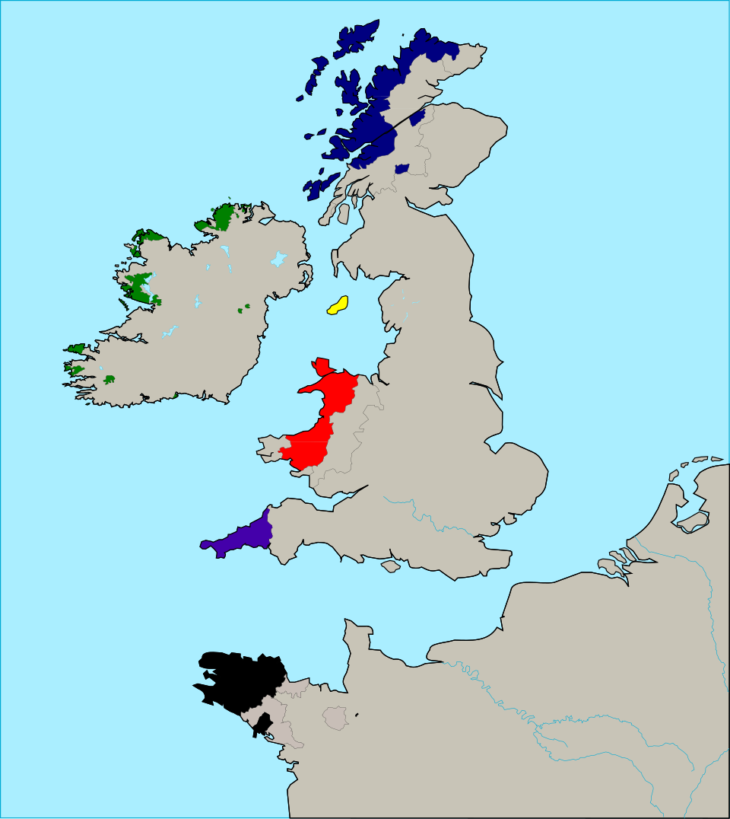
Le lingue celtiche sono sei e si dividono in due gruppi: il gaelico e il bretonico. Del primo gruppo fanno parte l’irlandese, il mannese (dell’isola di Man) e lo scozzese gaelico. Del secondo gruppo invece fanno parte il gallese, il cornico e il bretone (parlato in Francia).​
Foto di Shikku27316 su https://commons.wikimedia.org/wiki/File:Celtic_languages_distribution_map.svg

Slide 25
Dove si parla la lingua romaní?

Slide 26
La lingua romaní si parla/ si parlava…
in Romania
in tutta Europa da circa 4 milioni di persone
da un popolo vissuto prima dei Romani
(2° millennio a.C.) in Toscana
nel quartiere di Trastevere a Roma

Slide 27
La lingua romanì é parlata da circa 4 milioni di persone in tutta Europa appartenenti al gruppo rom e sinti. Insieme all’urdu e all’hindi, il romaní fa parte del gruppo linguistico indoariano che a sua volta ha origine dall’indoeuropeo.​
In diversi stati europei (come in Germania e in Austria) il romaní è riconosciuto ufficialmente dalla legge come lingua minoritaria. Si presume che il popolo nomade che parlava romaní partì dall’Asia centrale, attraversò il Caucaso per arrivare poi in Europa. La lingua romaní si separò così da hindi e urdu e iniziò a svilupparsi indipendentemente, venendo così influenzata fortemente dalle lingue dei Balcani e dal greco bizantino.

Slide 28
Quale lingua ha influenzato di più l’inglese?

Slide 29
Quale lingua ha influenzato di più l’inglese?
Latino
Francese
Greco
Bretone

Slide 30
La lingua che ha influenzato di più l’inglese è il francese, soprattutto dopo la conquista normanna dell'Inghilterra nel 1066. Quando i Normanni, che parlavano una variante del francese, conquistarono l'Inghilterra, il francese divenne la lingua della corte, del governo e del sistema legale, mentre la maggior parte della popolazione parlava l'inglese antico. Questo ha portato a un enorme influsso di parole francesi nell'inglese, in particolare nei campi della legge, della politica, dell'arte e della cucina.
Oltre al francese, anche il latino ha avuto una grande influenza, specialmente nel vocabolario tecnico, scientifico e religioso, grazie alla sua diffusione come lingua della Chiesa e dell'educazione. Inoltre, nel corso dei secoli, l'inglese – come avviene per tutte le lingue – ha preso in prestito parole da molte altre lingue, come il tedesco, l'olandese, l'italiano e, più recentemente, da lingue globali come lo spagnolo e l'arabo.

Slide 31
In che lingua è scritto questo testo …
Die Mutter of Toto lui demande to go shopping y lui donne una ljestvica de things zu kaufen. Seine mamma le dice auch: “Nimm tvoja little sorella mit!” Toto geht in das magasin, kauft todas things, aber quando er herauskommt, seine little sestra falls dans un Loch y disappears. Quando Toto arrive at home, seine majka le dice: “Wo ist ta little sorella?” Toto answers: “Elle est dans una rupa gefallen.” – “Ali por qué du hast her nicht helped to sortir?” dice la mother. “Perché it was not aufgeschrieben sur la Liste!” answers Toto.

Slide 32
Il testo è scritto in ….
Non saprei. Comprendo solo alcune parole
in esperanto
in europanto
in europese

Slide 33
Il testo è scritto in EUROPANTO.
L’europanto? Che lingua è?
Clicca e scopri.
https://www.youtube.com/watch?v=MSFRi698O9I

Slide 34
Добра работа!​
Shumë mirë! ​
Well done!​
Aferin!
Il Quiz ist terminé!
Jól végzett! ​
Ben fatto!
¡Bien hecho!​
Gut gemacht!​
Magaling!​
Mjög vel!​

Slide 35
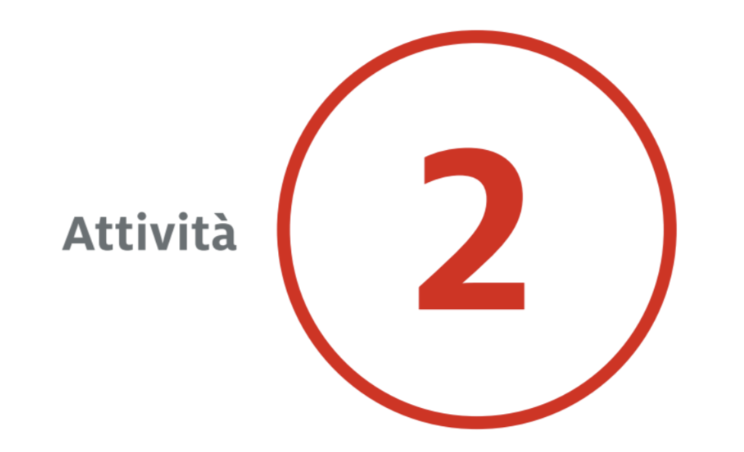
Alla ricerca delle origini
Provate a discutere le seguenti domande in gruppi o individualmente. Poi, scrivete alla LIM le possibili risposte.
Perché alcune presentano delle somiglianze, mentre altre sono completamente diverse tra loro?
Perché in Europa abbiamo così tante lingue?
Che lingue conoscete?

Slide 36
Alex Gendler: «How languages change and evolve»
https://youtu.be/iWDKsHm6gTA?si=qbbXE5GjyhJQXVj7

Slide 37

Eurac Research
Istituto di linguistica applicata
Viale Druso 1, 39100 Bolzano, Italia
Tel. +39 0471 055 100, Fax +39 0471 055 199
Progetto “A lezione con più lingue” (SMS 2.0)
sms.info@eurac.edu
https://www.eurac.edu/it/institutes-centers/istituto-di-linguistica-applicata/projects/sms-20
Autrici: Sabrina Colombo, Dana Engel
Project Management: Sabrina Colombo
Revisione editoriale e grafica a cura di:
Alessia Torresan, Sabrina Colombo, Valentina Bergonzi
Progetto grafico: Eurac Research/Chiara Mariz
Illustrazioni: Eurac Research/Silke De Vivo
© Eurac Research, 2025
Questa pubblicazione è distribuita con licenza Creative Commons Attribuzione 4.0 Internazionale (http://creativecommons.org/licenses/by/4.0/ ), che permette il riutilizzo, la condivisione, la modifica, la distribuzione e la riproduzione con qualsiasi mezzo o formato, purché sia data adeguata menzione di paternità, si fornisca un link alla licenza Creative Commons e si indichi se sono state effettuate modifiche.
Questa pubblicazione Open Access contiene alcune opere coperte da diritto d’autore. Tali opere sono protette ai sensi della normativa sul Diritto d’Autore e la loro inclusione nella presente pubblicazione è stata autorizzata dai rispettivi autori/titolari dei diritti. Le opere coperte da diritto d’autore non possono essere – a titolo esemplificativo e non esaustivo – copiate, modificate, riutilizzate e/o ridistribuite da terzi con nessun mezzo né utilizzate in qualsiasi altro modo senza l’autorizzazione dei rispettivi autori/titolari dei diritti.

